Slide 1
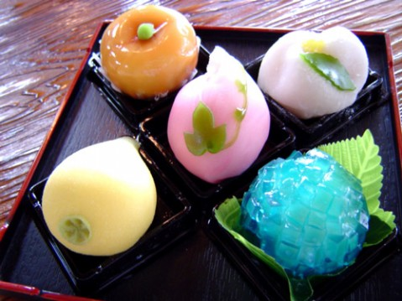
日式糕點 和菓子
日本飲食文化中的花

Slide 2
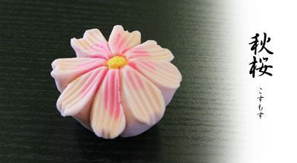
歷史變遷與發展
唐朝-奈良時代
起源自奈良時代起從唐朝傳入的「唐菓子」，但是並非主流，自明治時代起，為了與歐洲傳入的糕點區別，因此改稱為「和菓子」。
經過改良過後的麻糬外皮變得色彩豐富
造型除了有中國元素的桃子、兔子造型，以櫻花、葉子等植物造型的和式甜點也加入其中。大小從原來的掌心大小，變為一口就可吃掉的大小。

Slide 3
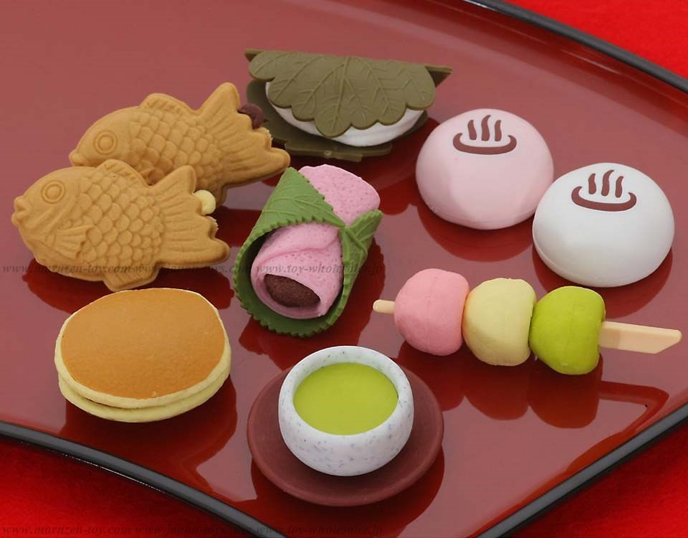
特點 藝術性
日式糕點的製作費工
外觀的多樣性也是世界上首屈一指
點心師傅會把和果子作成栩栩如生的花鳥魚蟲，或者配合季節
如夏天的日式甜點會運用有透明效果的葛粉來表現清涼的意境
日式糕點也可以叫做「工藝糕點」

Slide 4
特點 藝術性
常作為年節送禮之用
亦是日常招待客人必備的
各地也都有獨特風味的日式糕點作為名產
由上可見和果子在日本人生活佔有相當重要性。

Slide 5
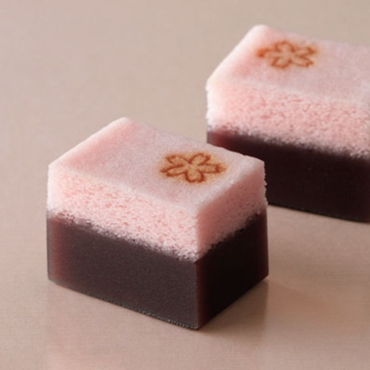
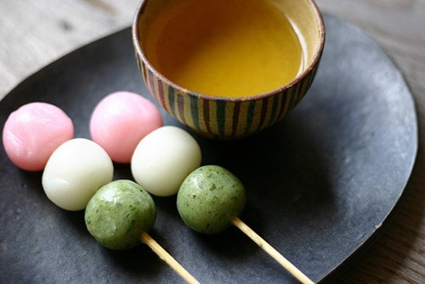
和菓子種類-（濕糕點）
生菓子：水分含量在 40％以上，)
保存期限短，要趁鮮食用。
生菓子格外重視造型變化，因此成為日人送 禮用的主角。
如麻糬、糰子、蒸饅頭、羊羹。

Slide 6
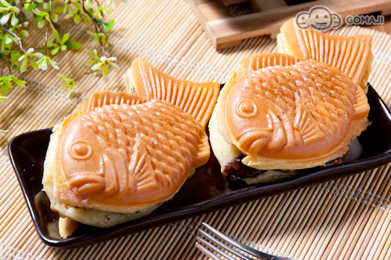
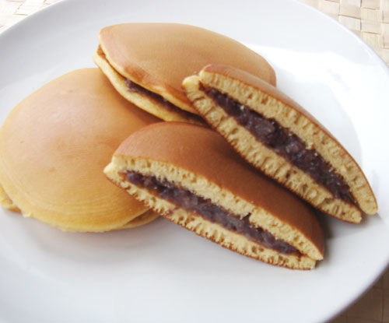
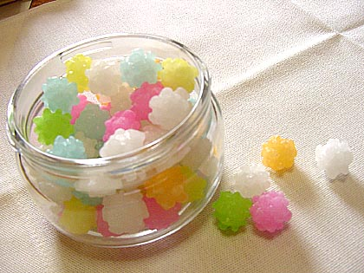
和菓子種類-（半乾糕點）、乾糕點
半生菓子：水分含量在 10~40％。
如大福、銅鑼燒、鯛魚燒
乾菓子：水分含量在 10％以下，乾燥而不含水分的點心。
如日式煎餅、金平糖

Slide 7
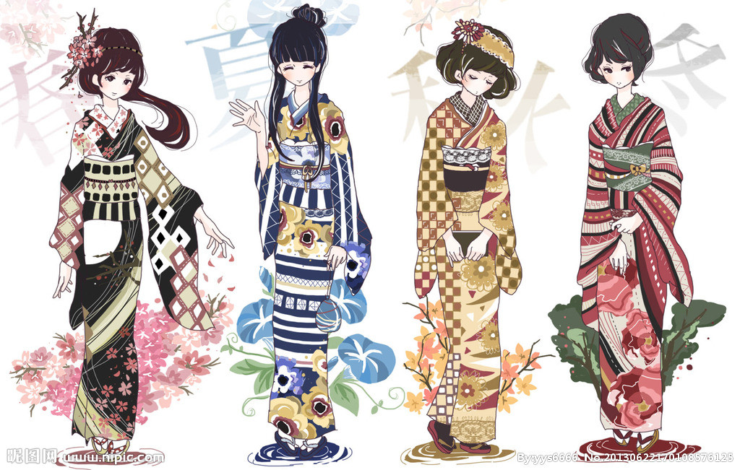
END~~~

